Slide 1
PENGANTAR ANTI MIKROBA
Dr.RAHMATINI,M. Kes
Bagian Farmakologi Fakultas Kedokteran
Universitas Andalas Padang

Slide 2
Objective :
1.Menjelaskan mekanisme kerja
anti mikroba
2.Membedakan antara anti
mikroba spektrum luas & sempit
3.Mengetahui efek samping
penggunaan anti mikroba
4.Resistensi anti mikroba

Slide 3
DEFINISI
ANTI MIKROBA
Zat yang menghambat pertumbuhan atau membunuh bakteri dan mikroorganisme lain
ANTIBIOTIKA
Zat yang dihasilkan oleh suatu mikroba, atau jamur (fungi) yang dapat menghambat atau membunuh
bakteri

Slide 4
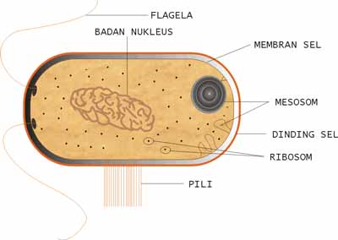
Gambar sel bakteri

Slide 5
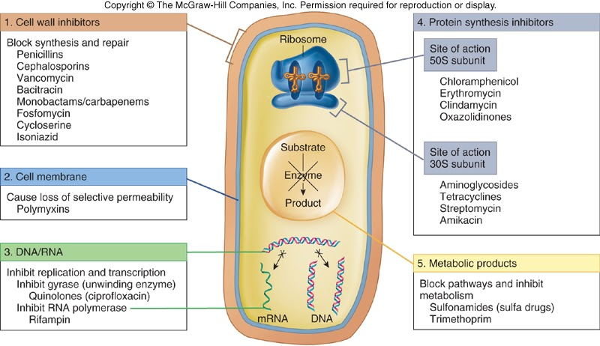
MEKANISME KERJA ANTI MIKROBA

Slide 6
istilah
BAKTERIOSTATIK:
Anti mikroba yang dapat menghambat
pertumbuhan mikroorganisme
Ex : tetrasiklin,kloramfenikol dll.
BAKTERISID:
Anti mikroba yang dapat membunuh
mikroorganisme
Ex: Penisilin, sefalosporin

Slide 7
istilah
BAKTERIOSTATIK
BAKTERISID
tergantung pada : Dosis
Kadar serum

Slide 8
KLASIFIKASI BERDASARKAN SPEKTRUM KERJA
SPEKTRUM LUAS
Anti mikroba yang dapat membunuh
mikroba Gram + dan Gram –
Ex: Penisilin,Sefalosporin dll
SPEKTRUM SEMPIT
Anti mikroba yang hanya dapat membunuh Gram + atau Gram - saja
Ex: Eriromisin , tetrasiklin

Slide 9
PERHATIAN DALAM PEMBERIAN ANTI MIKROBA
Infeksi ringan & gejala klinik ringan →AM tidak segera diberikan.
Demam bukan merupakan indikasi pemberian AM.
Perlu tidaknya pemberian anti mikroba tergantung pada :
- Gejala klinik, Jenis dan patogenitas
mikroba, daya tahan host dan
pengalaman klinik dokter

Slide 10
Faktor yang mempengaruhi pemilihan anti mikroba
Jenis mikroba
Status host : Gizi, imunitas
riwayat alergi, usia,
fungsi organ, kehamilan dll.
Lokasi infeksi
Fungsi leukosit

Slide 11
EFEK SAMPING
1.Reaksi alergi
- Tidak tergantung besarnya dosis
- Ringan- berat → Rx anafilaksis
- Ex : Penisilin
2.Reaksi Idiosinkrasi
Reaksi abnormal secara genetik
Ex : Anemia hemolitik

Slide 12
EFEK SAMPING
3.Reaksi toksik
Ex : Aminoglikosida → gangguan
Nervus VIII
4.Perubahan biologik dan metabolik
→Superinfeksi jamur karena
terganggunya keseimbangan
mikroflora

Slide 13
SEBAB KEGAGALAN TERAPI
1.Dosis yang kurang
2.Masa terapi yang kurang
3.Faktor mekanik
4.Kesalahan dalam menetapkan
etiologi
5.Faktor farmakokinetika
6.Pilihan AM yang kurang tepat
7.Faktor pasien

Slide 14
PENETAPAN DOSIS
Tergantung pada :
1. Umur
2. Berat badan
3. Fungsi ginjal
4. Fungsi hati
5. Jenis infeksi

Slide 15
SPEKTRUM LUAS
INDIKASI :
1.Infeksi berat
2.Kuman penyebab belum diketahui

Slide 16
RESISTENSI
Tidak terganggunya kehidupan sel mikroba karena pemberian anti mikroba

Slide 18
TINGKATAN ANTIMIKROBA
ANTIBIOTIKA LINI III
ANTIBIOTIKA LINI II
ANTIBIOTIKA LINI I

Slide 19
Antibiotika lini I
Pada umumnya efektif untuk sebagian besar kasus infeksi
Harga murah dan mudah didapat
Contoh : Penisilin, ampisilin, eritromisin, kotrimoksazol dll

Slide 20
Antibiotika Lini II
Efektif untuk infeksi sedang - berat
Harga relatif mahal
Digunakan sebagai antibiotika cadangan
Contoh : Sefalosporin, siprofloksasin
Hanya digunakan bila antibiotika lini I tidak efektif lagi.

Slide 21
PENUTUP
Tujuan utama penggunaan antibiotika untuk mengobati infeksi, namun semakin luasnya penggunaan antibiotika justru semakin meluas pula timbulnya infeksi baru akibat penggunaan antibiotika yang tidak rasional.

Slide 22
Apabila kamu sakit, maka Dialah yang menyembuhkan
“Apabila kamu sakit, maka DIA lah yang menyembuhkan”

